Slide 1


QDFAE
微服务分布式事务
解决方案
信息技术产品部
2017年4月 杨波

Slide 2
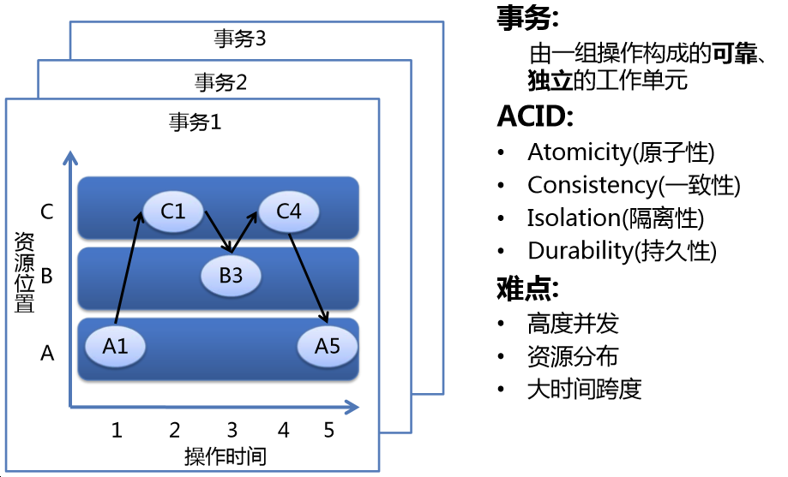
两大流派 – 经典事务

Slide 3
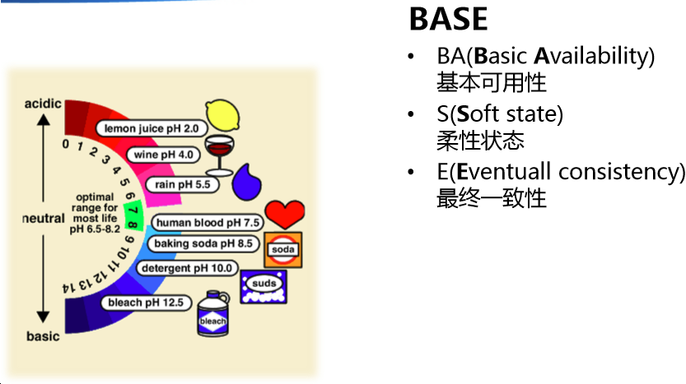
两大流派 – 柔性事务

Slide 4
经典事务模型的优点：
接近数据库的事务定义
历史悠久，数据库支持好，有各种标准协议、接口、实现
（X/OpenDTP、JTA、XA）
实现职责都在数据库一侧，所以对应用的侵入小，使用简单、可靠性高
缺点：
2PC 开销稍大，要做到高并发、高吞吐量不容易
实现时需要了解繁多的协议、规范

Slide 5
柔性事务模型的优点：
不依赖数据库的事务支持（典型的实践者Amazon）
更好的支持异构数据存储技术，例如NoSQL 数据库
能支持非常高的并发、海量吞吐量
支持长时间的事务，例如有人工操作参与的事务
缺点：
对应用的侵入性很大，有时需要对业务流程重构、优化
最终一致性，需要“对账”机制发现不一致的数据
不容易做到“隔离”性，即不同事务间的数据互相可见

Slide 6
我们对事务的使用场景和需求：
涉及资金、账户等关键数据，需要健壮的事务支持
系统架构处于发展期，变动会较大，需要对应用开发侵入性小的事务模式
需要照顾开发效率，使用需要尽可能的简单

Slide 7
技术方案设计目标：
逐步实现，先用简单能快速实现的解决方案应用到新的微服务开发中
事务操作可追踪，是否存在不一致性要能快速知道
使用要简单，对代码侵入尽可能少，尽量减少开发成本
可以使用柔性事务，数据最终一致

Slide 8
分布式事务技术路线图
经典模式 OpenX/DTP
GTS
TCC方式
补偿方式
Event Sourcing
事件源模式
可靠事件驱动模式
逐步实现：
柔性事务模式
1、先开发基于 RabbitMQ的“可靠事件驱动”模式，应用于即将开发的微服务。
2、后续尝试GTS模式和TCC模式，开发概念验证系统，不确定性大，开发时间长，
但是使用方便，可靠性高。淘宝的“全局事务服务”就是这种模式。
3、对账功能：及时发现潜在风险

Slide 9
最终一致性：
A账户减100元
不断尝试/直到成功
B账户加100元
核心思想：用最终一致性避免使用跨服务的事务

Slide 10
实现最终一致性的多种方案
可靠事件模式、 TCC 模式、业务补偿模式

Slide 11
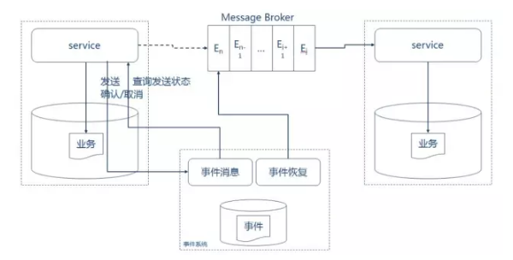
可靠消息-外部事件表-方案
业务服务在事务提交前，通过实时事件服务向事件系统请求发送事件，事件系统只记录事件并不真正发送。
业务服务在提交后，通过实时事件服务向事件系统确认发送，事件得到确认后事件系统才真正发布事件到消息代理。
业务服务在业务回滚时，通过实时事件向事件系统取消事件。
如果业务服务在发送确认或取消之前停止服务了怎么办呢?事件系统的事件恢复服务会定期找到未确认发送的事件向业务服务查询状态，根据业务服务返回的状态决定事件是要发布还是取消。

Slide 12
可靠消息-实现时需要考虑的问题
幂等性的事件需要考虑执行顺序
重复处理
消息处理日志
对账

Slide 13
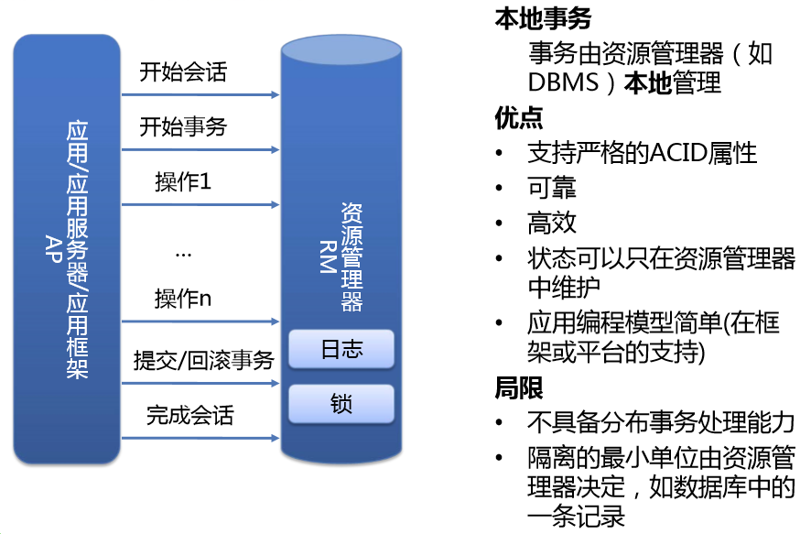
经典事务模式

Slide 14
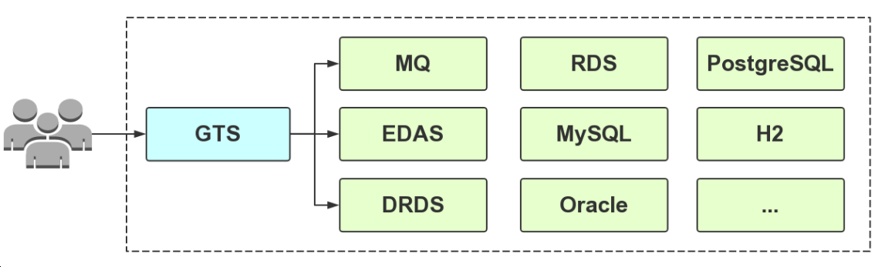
经典模式 – GTS技术方案 （概念验证阶段）
全局事务服务
Global Transaction Service
跨服务（跨域事务）的调用
单域服务
阿里云全局事务服务
包括三个子问题：
1、跨数据库的分布式事务
2、跨服务的分布式事务
3、跨数据库和消息队列的事务

Slide 15
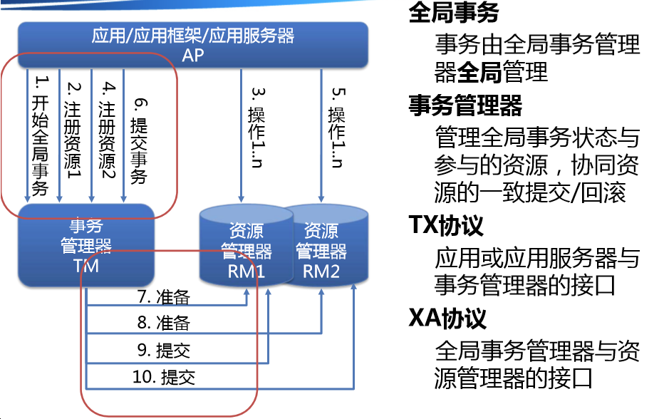
经典模式 – DTP方案

Slide 16
目前业界的一些解决方案
分布式事务解决方案
单体架构
用数据库解决
微服务/SOA
应用系统解决
阿里的 OceanDase
谷歌的 Spanner
新方案
最终一致
“事件源”架构模式
Event Sourcing
可靠消息事件驱动
TCC (Try Confirm Cancel)
补偿机制
实验：
用 JTA 实现DB、JMS原子操作
需要自己实现 rabbitmq 的 XA
淘宝 GTS
只是服务，不开源
OpenXA

Slide 17
THANKS

